Slide 1
Про навчально-методичний супровід
упровадження елементів дуальної форми навчання на підготовку робітничих кадрів в закладах професійної (професійно-технічної) освіти області у 2023/2024 навчальному році

Slide 2
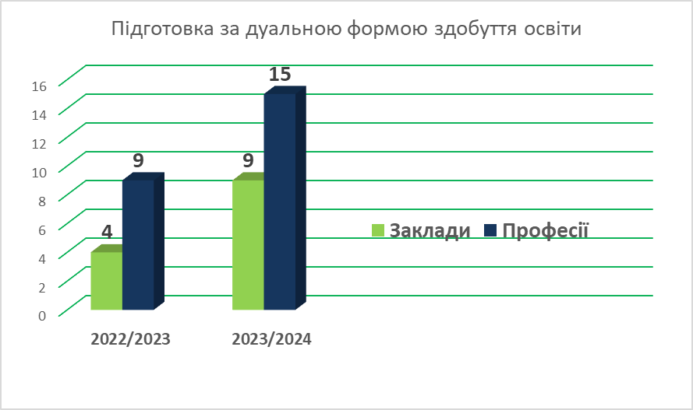

Slide 3
ДПТНЗ «Сумський центр професійно-технічної освіти» - «Друкар флексографічного друкування», «Верстатник широкого профілю, «Оператор верстатів з програмним керуванням»
ДПТНЗ «Конотопське вище професійне училище» - «Електрогазозварник», «Газорізальник»
ДНЗ «Білопільське вище професійне училище» - «Обліковець з реєстрації бухгалтерських даних»
ДПТНЗ «Сумське вище професійне училище будівництва і дизайну» - «Маляр» (перепідготовка)

Slide 4
ДПТНЗ «Путивльський професійний ліцей» - «Офісний службовець (бухгалтерія)»
ДНЗ «Шосткинський центр професійно-технічної освіти» - «Майстер ресторанного обслуговування», «Адміністратор (господар залу)», «Продавець продовольчих товарів, «Продавець непродовольчих товарів»
ДНЗ «Сумське міжрегіональне вище професійне училище» - «Кухар»
ДПТНЗ «Реутинський професійний аграрний ліцей» - «Тракторист-машиніст сільськогосподарського виробництва (категорії «А1», «А2»)
ДПТНЗ «Лебединське вище професійне училище лісового господарства» - «Кравець»

Slide 6
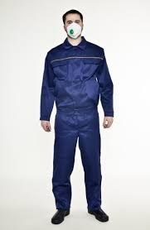
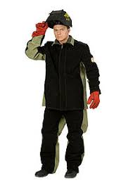
Забезпечення учнів спеціальним робочим одягом

Slide 7
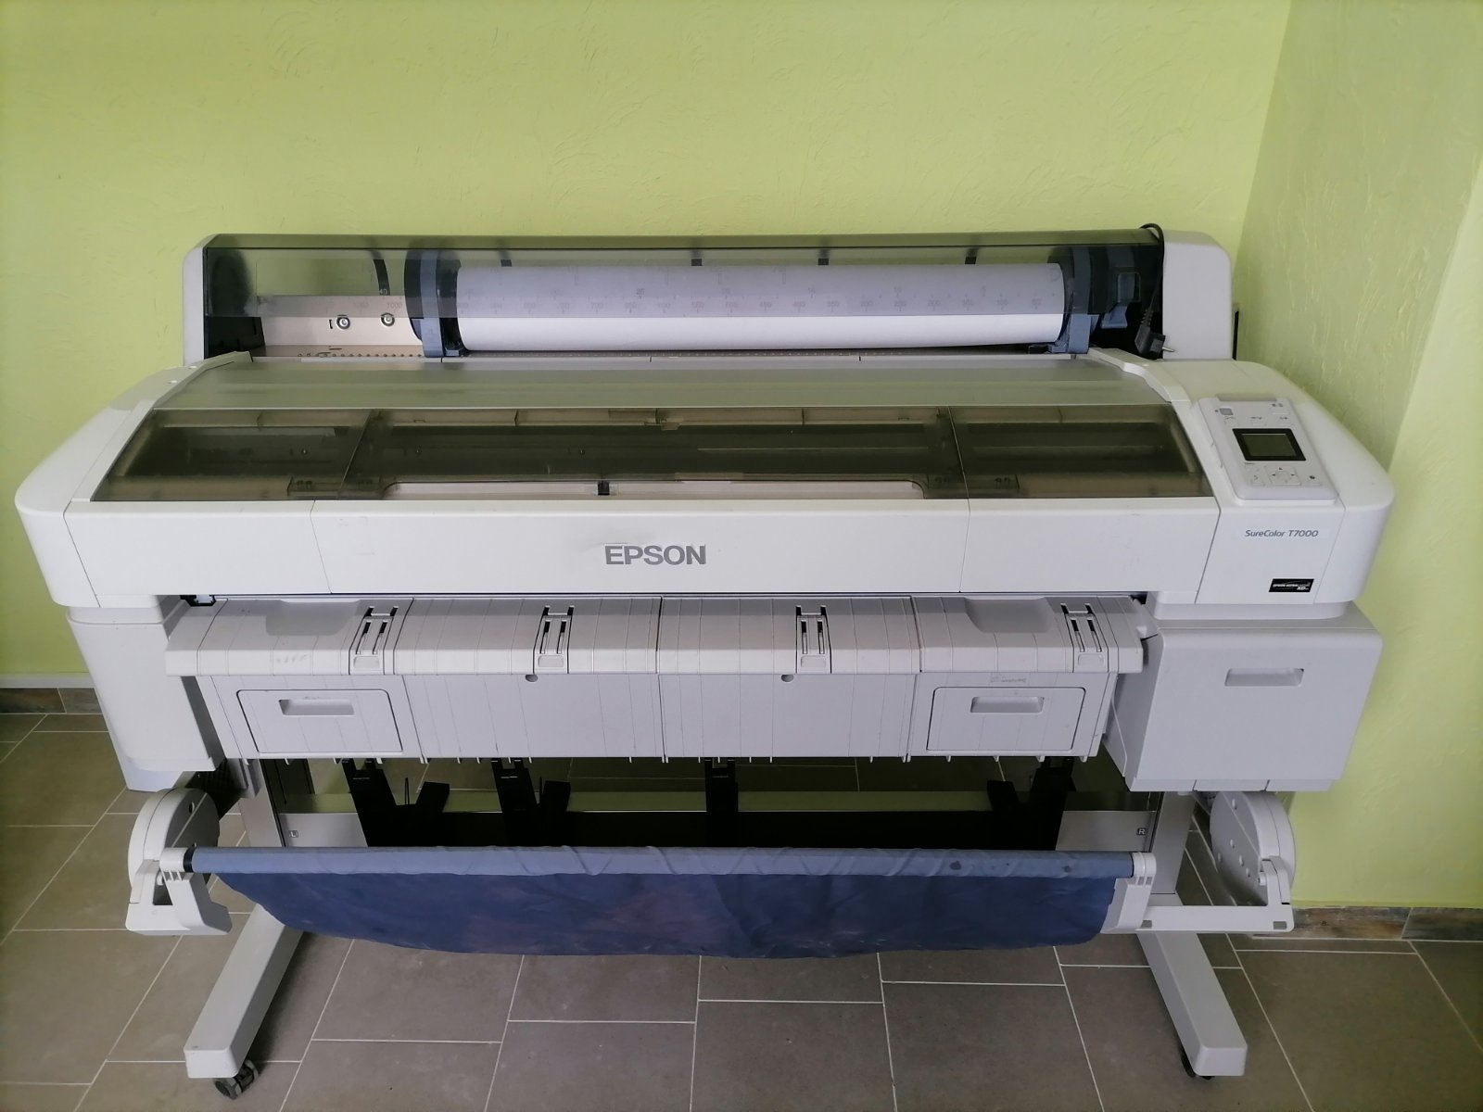
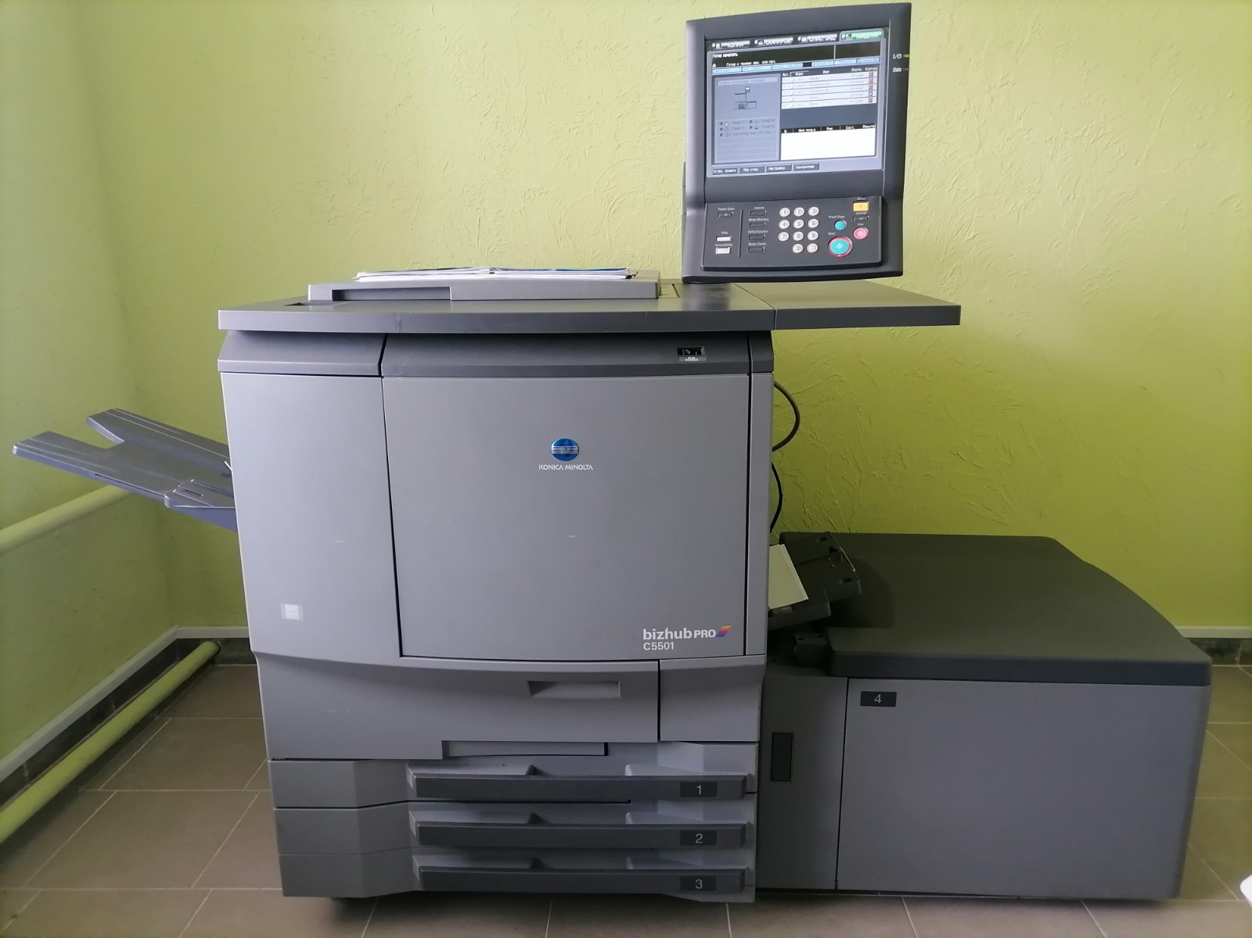
Участь роботодавців у оновленні бази закладів освіти
Конотопське ВПУ
Сумський центр ПТО

Slide 8
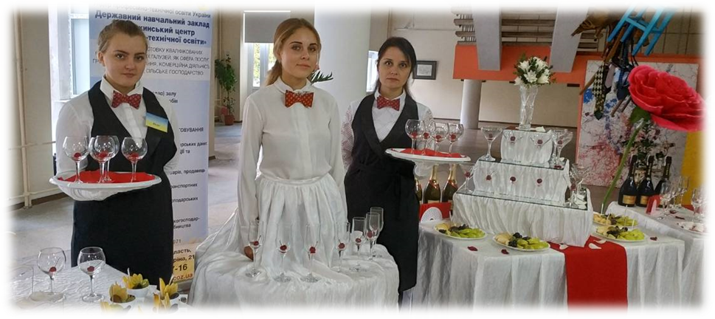
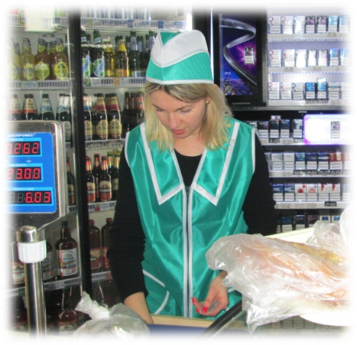
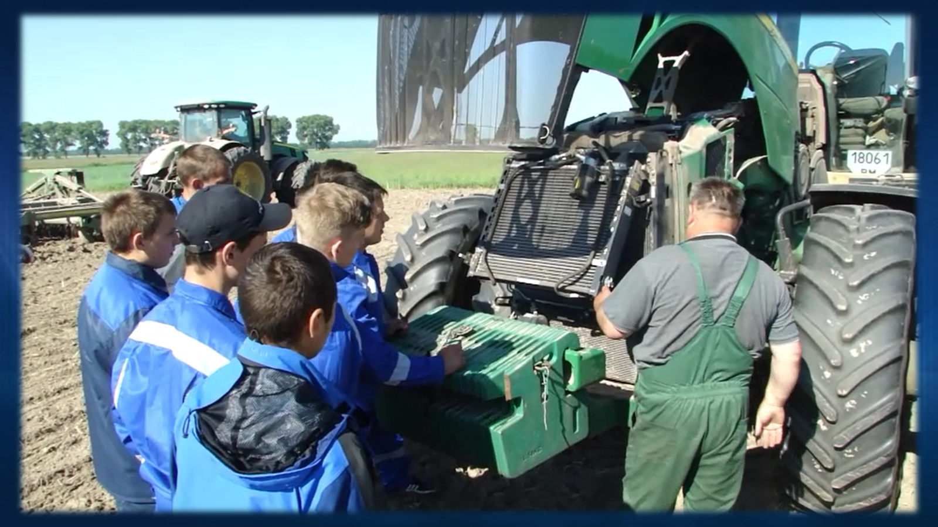
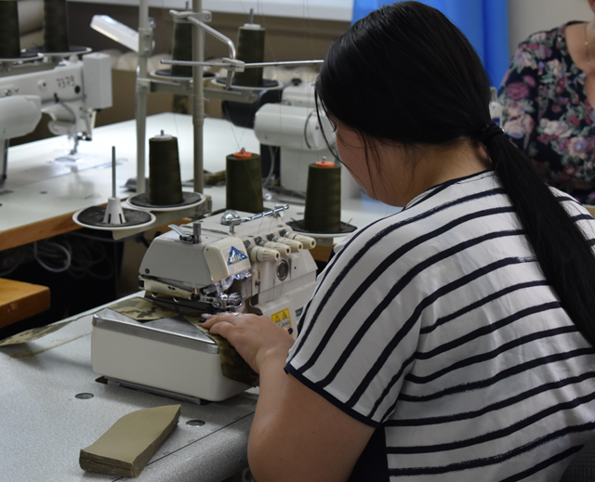
Здійснення оплати заробітної плати учням за випуск реальної продукції виробництва, надання послуг

Slide 9
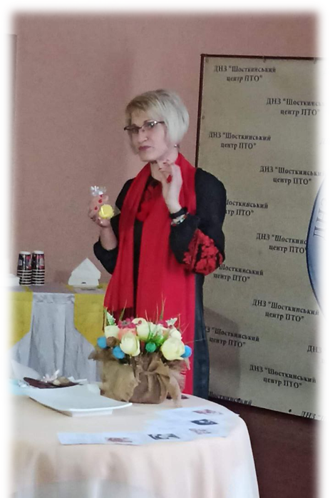
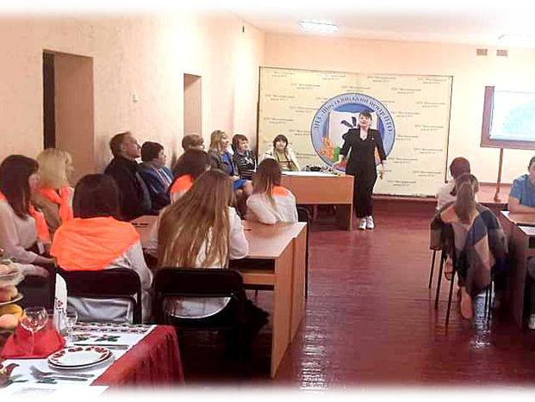
Залучення роботодавців та соціальних партнерів до професійної орієнтації молоді та популяризації робітничих професій

Slide 10
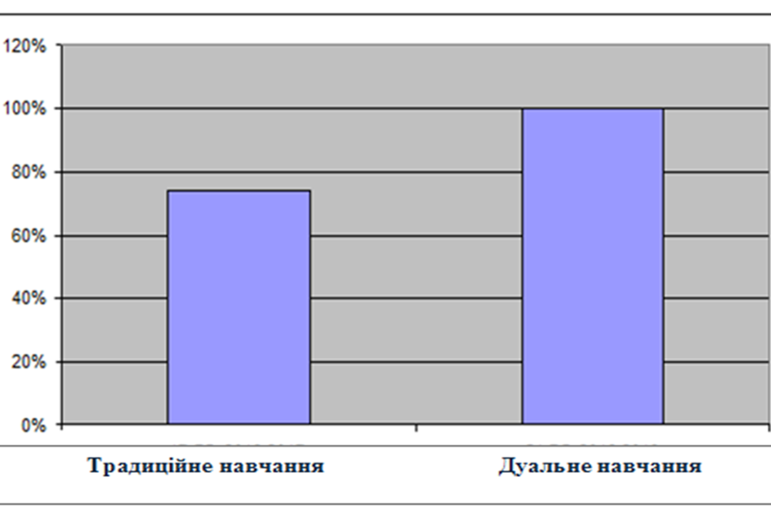
Моніторинг навчальних досягнень учнів

Slide 11
Проблемні питання
погіршення економічного стану підприємств, установ та організацій у зв’язку з військовою агресією рф;
закриття підприємств;
замовниками кадрів переважної більшості закладів є невеликі підприємства;
більшість роботодавців не зацікавлені у забезпеченні оплати праці здобувачам освітим;
відсутність ефективної нормативної бази, яка б стимулювала підприємства до створення робочих місць для організації дуального навчання;
міграційні процеси зменшують відсоток закріплення випускників на базових підприємствах.

Slide 12
Завдання
Залучати більшу кількість закладів та здобувачів освіти до навчання за дуальною формою здобуття освіти;
Проводити активну роботу щодо популяризації дуальної форми навчання серед підприємств установ та організацій;
Надавати постійну консультативну допомогу в організації навчання за дуальною формою навчання закладам освіти та представникам підприємств;
Проводити щорічний аналіз упровадження елементів дуальної форми навчання з відповідним аналізом для виявлення кращих практик та відповідних ризиків підготовки

